Slide 1
TECHNOPRENEURSHIP
SYAIFULLAH.SE.,M.Sc

Slide 2
Menggali Ide Bisnis dan Prinsip Dasar Bisnis

Slide 3
Suatu bisnis yang baik biasanya dimulai dengan ide bisnis yang baik pula. Ide bisnis adalah gambaran singkat dan tepat mengenai bisnis yang hendak didirikan. Ide bisnis dapat dikatakan sebagai “bibit” dari sebuah bisnis atau biasa kita sebut pemikiran yang muncul dalam diri pelaku bisnis untuk menciptakan sebuah bisnis

Slide 4
Ide bisnis kadang telah dipikirkan secara matang oleh pelaku bisnis atau bisa saja ide bisnis muncul secara tiba- tiba dalam kehidupan sehari-hari.
Sebelum memulai suatu bisnis, perlu dipastikan bahwa ide yang akan dijalankan sudah terkonsep dengan matang.

Slide 5
Menurut Barringer dan Ireland (2010), dijelaskan bahwa setiap bisnis berasal dari sebuah ide, ide bisnis biasanya singkat dengan penjelasan secara rinci bagaimana bisnis tersebut dapat berjalan. Bisnis yang sukses dapat memenuhi kebutuhan pelanggan dan sekaligus juga memenuhi harapan Anda.
Dengan kata lain: bisnis Anda menjual apa yang dibutuhkan atau diinginkan orang dengan harga yangterjangkau atau dengan harga yang bersedia mereka bayar; namun bisnis tersebut juga memberikan andacukup pemasukan dan kepuasan pribadi.

Slide 6
Berikut 4 poin penting yang harus digunakan oleh pelaku bisnis untuk mengembangkan idenya.
1. PRODUK ATAU JASA APA YANG AKAN DIJUAL
Pelaku bisnis harus mengetahui dan paham apa yang akan ia tawarkan. Produk maupun jasa tidak akan menjadi masalah jika pelaku bisnis sudah paham akan jenisnya dan manfaatnya. Proses promosi pun akan berjalan dengan mudah.
2. KEPADA SIAPA PRODUK ATAU JASA AKAN DIJUAL
Produk atau jasa yang telah dibuat harus jelas akan ditawarkan kepada siapa. Pihak-pihak tersebut harus dianalisis sedemikian rupa secara jangka pendek maupun jangka panjang. Jangan sampai kita sudah capai membuat suatu produk atau jasa kemudian kita tidak tahu harus dikemanakan produk atau jasa tersebut

Slide 7
3. BAGAIMANA PRODUK ATAU JASA DIJUAL
Kita sudah tahu betul akan produk atau jasa yang kita buat dan paham pula akan ditawarkan kepada siapa. Namun, kita harus ingat bahwa cara menjual produk atau jasa tersebut juga sesuatu yang sangat penting. Perlu kita ketahui bahwa target bisnis kita bukanlah selalu orang terdekat kita. Terkadang mereka tidak kenal kita dan tantangan inilah yang harus dijawab oleh pelaku bisnis agar produk atau jasa milik orang yang tidak mereka kenal membuat mereka tertarik.
4. KEBUTUHAN PELANGGAN MANA YANG DAPAT DIPENUHI
Produk atau jasa milik kita harus bermanfaat untuk pelanggan. Poin ini adalah kesimpulan dari poin-poin di atas. Kita boleh membuat produk atau jasa sebaik mungkin, mempunyai target pasar sebesar mungkin, produk atau jasa dipasarkan segencar mungkin, namun apabila produk atau jasa tersebut tidak bermanfaat untuk orang lain maka akan percuma

Slide 8
Menciptakan ide bisnis

Slide 9
Menurut Barringer dan Ireland (2010), terdapat beberapa cara untuk memancing atau menciptakan suatu ide bisnis yang handal. Berikut dijelaskan cara-cara yang cukup sistematis untuk membangun pola pikir kita untuk mendapatkan inspirasi untuk

Slide 10
BRAINSTORMING
Merupakan teknik yang paling sederhana, menciptakan ide dan solusi untuk suatu masalah secara cepat namun bersifat informal. Biasanya apa yang terpikirkan langsung diutarakan.
FOCUS GROUP
Sekumpulan orang yang mempunyai karakteristik berhubungan berkumpul untuk membahas sebuah ide baru. Orang-orang tersebut akan lebih dekat satu sama lain karena latar belakang mereka sama, misal: satu jurusan di kampus. Teknik ini lebih bersifat formal.

Slide 11
PERPUSTAKAAN DAN INTERNET
Dua hal di atas merupakan sumber utama informasi di jaman sekarang. Meskipun internet lebih banyak digunakan karena kepraktisannya namun perpustakaan juga tidak sepi pengunjung. Dari sini biasanya ide bisnis muncul mulai saat kita serius mencari informasi atau bahkan saat santai menikmati informasi
CUSTOMER ADVISORY BOARDS
Biasanya dimiliki oleh perusahaan-perusahaan. Terdapat dewan penasihat customer yang bertemu secara teratur mendiskusikan kebutuhan, keinginan, dan masalah sehingga dapat memunculkan ide bisnis baru. Dari sini terlihat bahwa komunikasi 2 arah (timbal balik) sangatlah penting bahkan untuk ukuran perusahaan sekalipun

Slide 12
CUSTOMER ADVISORY BOARDS
Karyawan dari sebuah perusahaan menghabiskan waktunya bersama customer perusahaan tersebut dalam kehidupan sehari-hari. Hal ini sangat efektif mengingat karyawan bisa langsung mengetahui keluhan atau permintaan customer untuk kemudian diberitahukan kepada atasan mereka. Bagi para customer sendiri mereka akan merasa sangat diuntungkan (dimanja) sebab mereka tidak perlu susah-susah mengadu ke perusahaan, cukup lewat karyawannya saja. Kondisi demikian akan meningkatkan kemungkinan munculnya ide-ide bisnis baru baik dari karyawan atau masukan customer

Slide 13
Pemilihan Ide Bisnis

Slide 14
Terkadang kita memperoleh banyak ide bisnis dengan prinsip dan metode-metode yang telah dijelaskan sebelumnya. Lalu, apakah kita perlu meralisasikannya semua? Tentu tidak…tidak mungkin seseorang mampu menjalankan semua ide bisnis yang terpikirkan olehnya apalagi secara tiba-tiba dengan lancar. Lebih baik kita menjalankan 1 ide bisnis yang benar-benar membuat kita nyaman menjalankannya. Orang bilang lakukan sesuatu sesuai passion kita, jadi kita harus menjalankan ide bisnis yang sesuai passion kita dan rekan kerja kita.

Slide 15
YANG MEMBUAT ANDA BANGUN PAGI SEKALI KARENA INGIN MELAKUKANNYA
Anda merasa rugi jika harus menambah waktu tidur, karena Anda merasa waktu yang ada sangat sedikit untuk mengerjakan ide bisnis Anda.
YANG MEMBUAT ANDA LUPA BAHWA ANDA BISA LELAH
Pengusaha, jika kita amati, mereka seperti tidak kenal lelah. Setiap hari dari mulai pagi hingga malam, penuh dengan kegiatan. Jika kita perhatikan, gerak jalan mereka tegap, gagah, tidak tampak wajah keletihan.

Slide 16
YANG MEMBUAT ANDA LUPA BAHWA TIDUR ITU PERLU
Tidak kenal waktu istirahat. Bahkan baginya “haram” untuk Tidur Siang, jika tidak ada Malam, mungkin mereka juga akan beraktifitas. Jika bisa, sambil tidur pun mereka “presentasi bisnisnya” ke client
YANG MEMBUAT ANDA HANYA MAKAN SEKALI DALAM SEMINGGU
Ada ungkapan dari orang terkaya no.1 - Bill Gates : Jika anda tahu apa yang anda inginkan, anda akan lupa makan siang. Bahkan untuk makan pun ia merasa rugi waktunya terbuang. Karena pentingnya apa yang ia lakukan

Slide 17
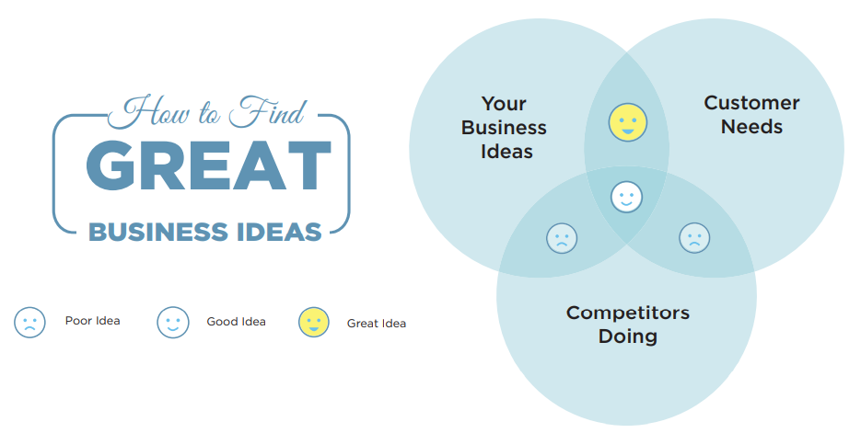

Slide 18
Mereka tidak pernah takut mengambil resiko dan selalu berusaha memperjuangkan apa yang mereka senangi dengan uang sebagai bonusnya. Untuk pengertian yang lebih umum, berikut pertimbangan untuk memilih ide bisnis yang tepat menurut Barringer dan Ireland (2010).
Pilih ide yang konkret
Konkret maksudnya masuk akal dan dapat direalisasikan sesuai kemampuan kita.
Pilih ide yang mudah untuk dipasarkan
Tujuan utama bisnis kembali lagi adalah uang, jadi semakin mudah pemasaran maka semakin mudah uang akan didapat

Slide 19
Pilih ide yang cocok dengan karakter kita
Ketika karakter kita cocok dengan ide yang akan kita kerjakan maka kita tidak akan merasa bosan
atau capek mengerjakannya. Bahkan mungkin kita dapat menjadikan 4 poin di bahasan
sebelumnya sebagai prinsip utama kita.
Pilih ide yang beresiko kecil
Pebisnis memang dijuluki profesi yang tidak mengenal resiko namun bukan berarti mereka tidak
berupaya meminimalisir resiko. Semakin kecil resiko maka semakin besar kesempatan mereka
mendapatkan keuntungan.

Slide 20
Pilih ide yang dapat bertahan
Bisnis tidak dijalankan dalam sekali waktu atau jangka waktu pendek. Usahakan bisnis terus berkembang dan dapat bertahan hingga waktu yang lama. Oleh karena itu, ide yang dipilih harus dapat bertahan lama agar mampu mengalami inovasi dan kreasi agar customer tidak bosan

Slide 21
Lagi-lagi pemilihan ide bisnis tidak terbatas pada 5 poin di atas. Berikut terdapat sebuah diagram yang menunjukkan kondisi pencarian ide bisnis dilihat dari 3 sisi, yaitu
ide bisnis kita,
kebutuhan customer,
dan aktivitas kompetitor.
Ternyata pemilihan ide bisnis juga harus melihat bagaimana pergerakan kompetitor agar kita tahu titik saat kita harus maju dan menggaet pasar. Akan lebih baik lagi tentunya jika ide bisnis yang kita tawarkan pada saat ini belum ada kompetitornya, sehingga kita akan memperoleh first mover advantages. Pemain pertama yang masuk ke industri tertentu sering dianggap memiliki peluang pertama untuk membangun pangsa pasar, mengendalikan arah perkembangan industri, membangun merek dan saluran distribusi yang kuat, atau mengangkangi sumber daya yang langka seperti lokasi strategis atau hak paten.

